Slide 1
마우스 교육 1차
2021 – 07 – 01
25기 김종욱, 박상재

Slide 2
CONTENTS
01
부품
02
하드웨어
03
알고리즘
04
공지사항

Slide 3
01
부품

Slide 4
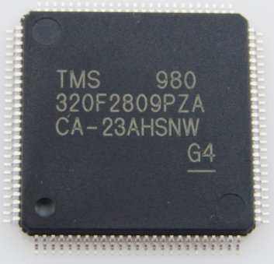
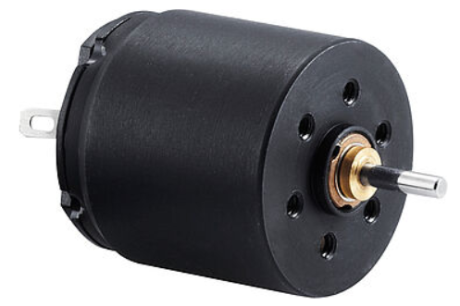
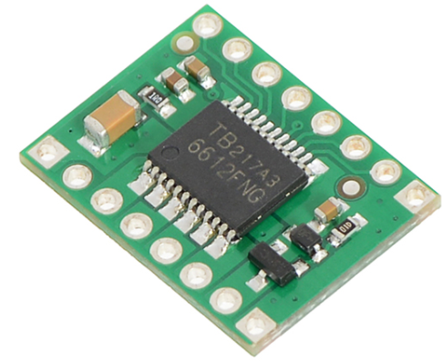
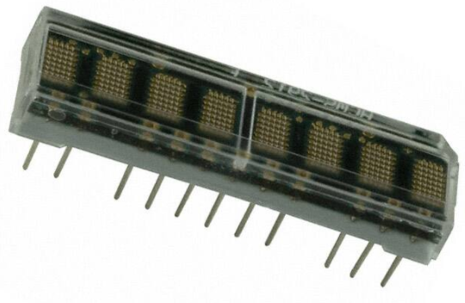
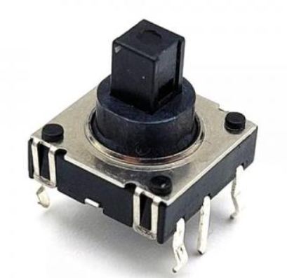
01
부품
1. 부품
마우스에 필요한 부품
MCU – TMS320F2809PZA
모터 – faulhaber 1717 006sr
모터드라이버
VFD(HCMS-2913)
조그스위치(최소 5개))
TB6612FNG Dual Motor Driver Carrier
HCMS-2913
4방향 조이스틱형 스위치 [TH101010]

Slide 5
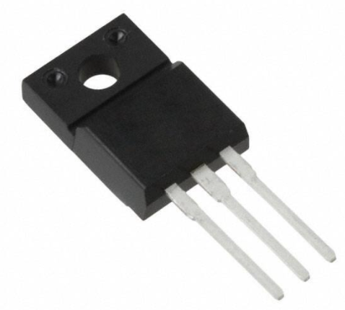
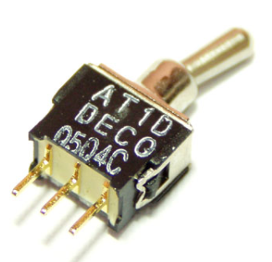
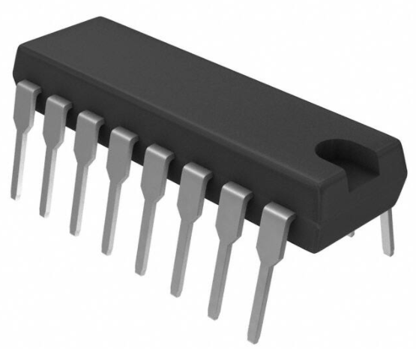
01
부품
1. 부품
전원부
LM2940CT 5V dip 타입
토글스위치
엔코더
AM26LS32
LM2940CT-5.0/NOPB
AT1D-2M3
AM26LS32AIN

Slide 6
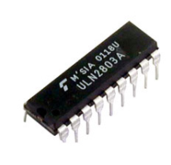
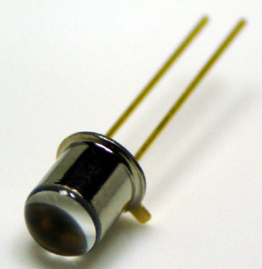
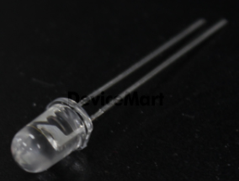
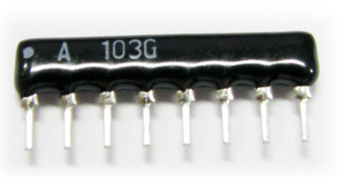
01
부품
1. 부품
센서부
ULN2803apg
Si5312 (발광)
ST-1KLA (수광)
어레이저항 473
어레이저항 102
8x473J(47KΩ) 8pin Sip type
8x102J(1KΩ) 8pin Sip type

Slide 7
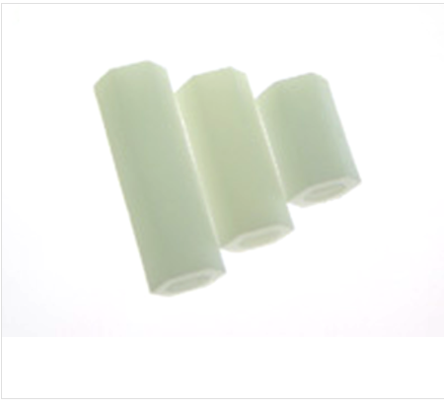
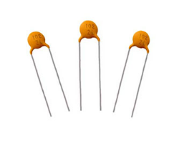
01
부품
1. 부품
PCB서포트 플라스틱 F-25mm (최소10개)
만능기판 150X200 양면
세라믹 캐패시터 (Ceramic) (최소 10개)
Ceramic 0.01㎌, 50V

Slide 8
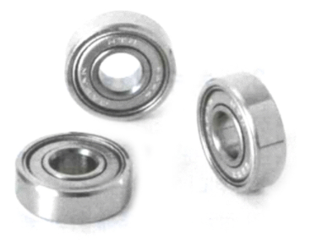
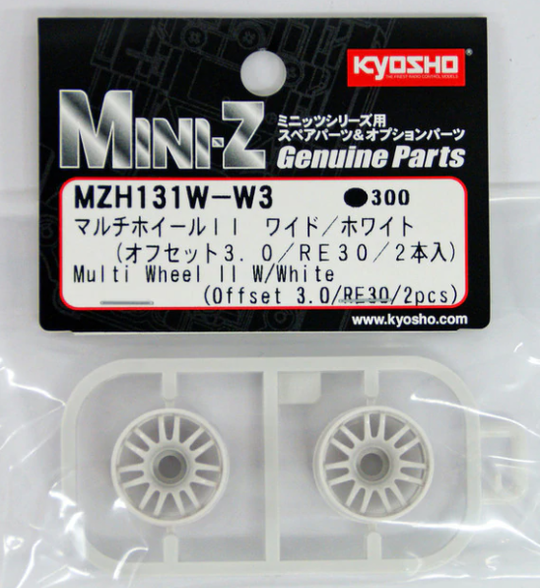
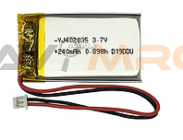
01
부품
1. 부품
미니어처베어링-MR63ZZ
내경 3mm 외경 6mm 두께 2.5mm 4개 이상
내경 3mm 외경 7mm 두께 2.5mm 2개 이상
청계천 베어링 가게
MZH131W-W3 1~2개
Yj402035 4개 정도

Slide 9
02
부품 구매
1. 부품
디바이스마트
종로 3가 서진전자, 스위치, 베어링, 하드웨어(대신기공사)
https://www.devicemart.co.kr/main/index

Slide 10
02
하드웨어

Slide 11
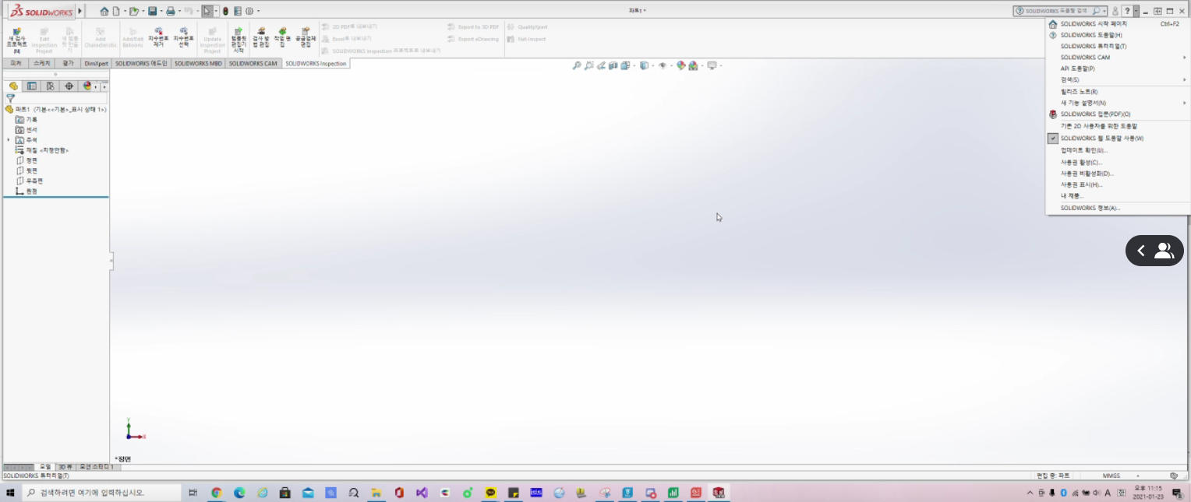
01
솔리드웍스
2. 하드웨어
솔리드웍스

Slide 12

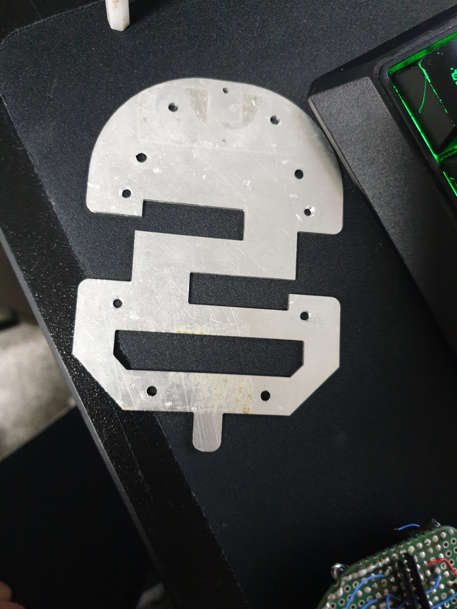
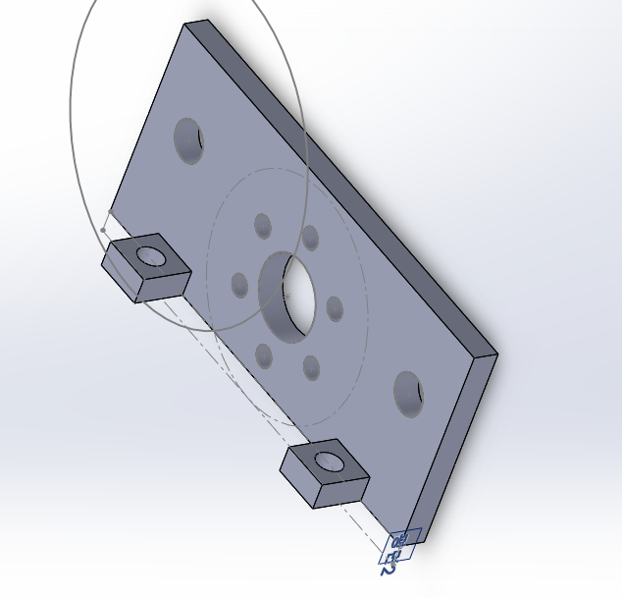
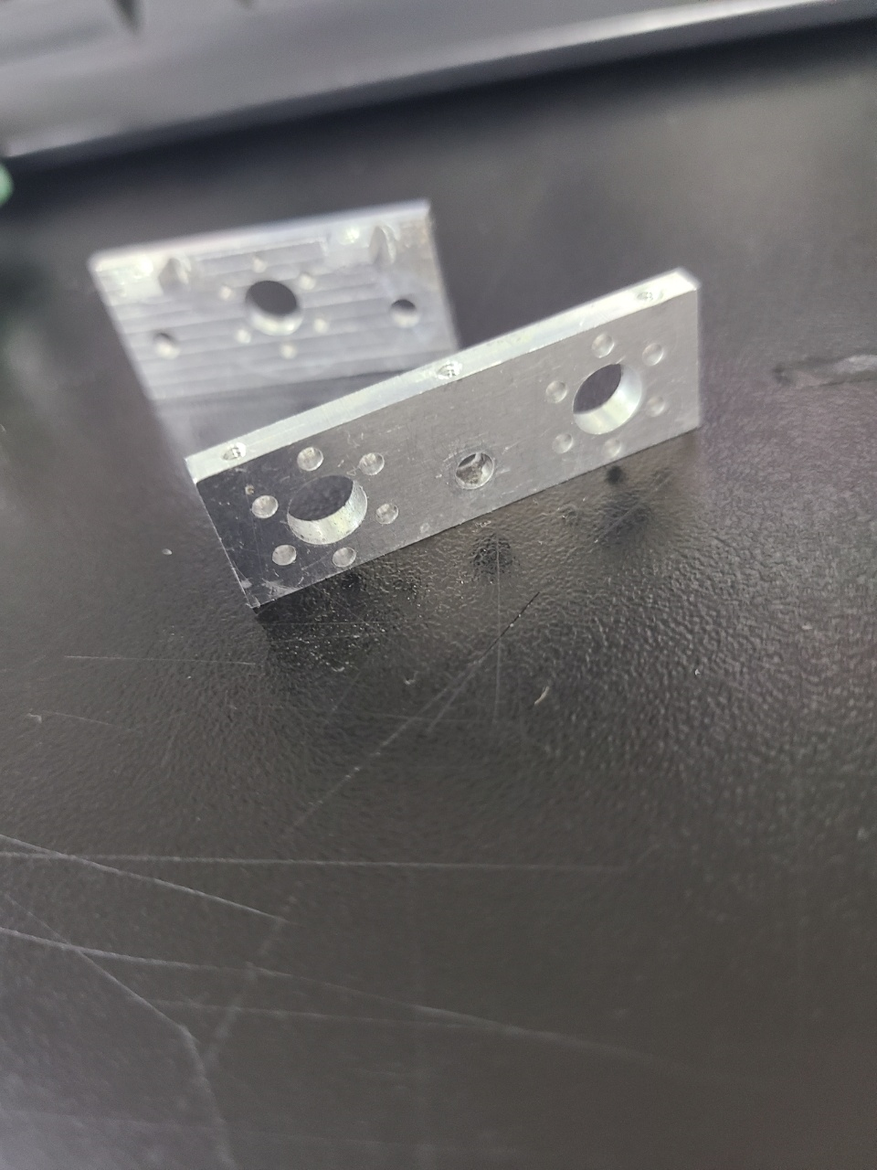
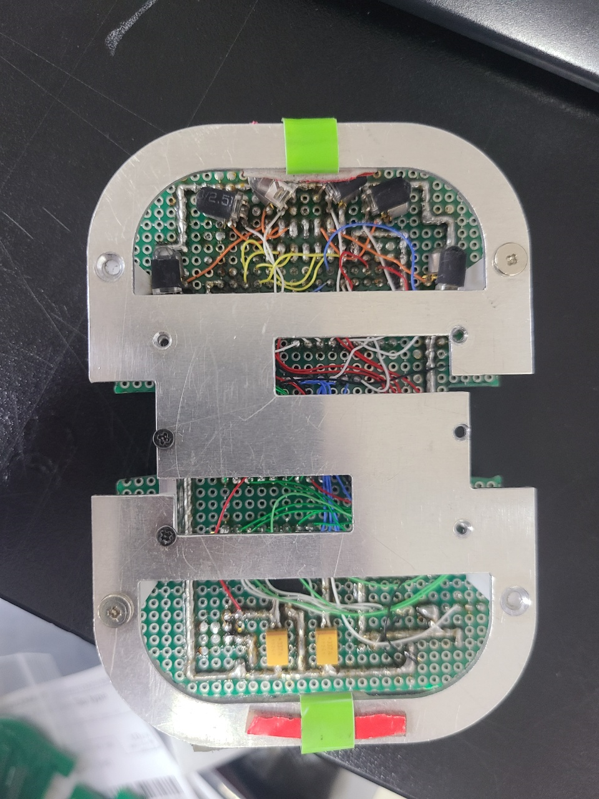
02
마우스 하드웨어
2. 하드웨어
솔리드웍스 이용하여 밑판, 모터가드 제작

Slide 13
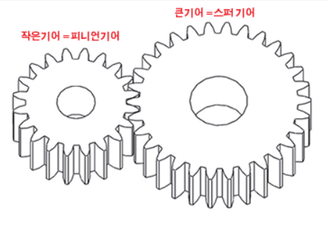
02
마우스 하드웨어
2. 하드웨어
마우스 바퀴
베어링, 스퍼 기어, 피니언 기어
스퍼기어 (바퀴축)
피니언기어 (모터축)
두 기어의 모듈이 같아야 맞물림
스퍼기어와 피니언기어는 Gearwizard 에서 설계

Slide 14
02
마우스 하드웨어
2. 하드웨어
기어비
두 기어의 잇수로 나눈 값
ex) 스퍼기어 58 피니언기어 12
58/12 = 4.833333
틱당 거리
바퀴지름 * 3.14 / (512*4) 엔코더 분해능 / (4.83333) 기어비

Slide 15
03
배터리
2. 하드웨어
배터리 2cell battery (1cell 3.7 V 완충 시 1cell 당4.2 V)
배터리 단위 mAh
1 시간에 사용할 수 있는 전류량
방전률 C
용량의 비례하여 소모, 충전을 함
예) 240mAh의 2C 480mA까지 소모전류로 사용가능
사용시간 240mAh /480mA 30분
yj402035

Slide 16
03
배터리
2. 하드웨어
배터리 2cell battery (1cell 3.7 V 완충 시 1cell 당4.2 V)
사용 시 주의점
Low battery
배터리 용량이 거의 없는 것으로 사용시 보드나 모터가 망가질 수 있음
배터리 자체도 더 이상 사용 못할 수 있음
(3.7V 의 배터리의 경우 3.2V 이하)

Slide 17
03
알고리즘

Slide 18
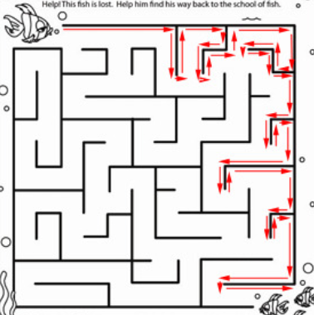
01
좌수법
3. 알고리즘
왼손으로 왼쪽 벽을 짚고 따라가는 미로 탈출 법
최우선 순위는 좌회전이며, 2순위는 직진, 3순위는 우회전, 4순위는 U턴
매우 간단하게 구현가능
시간이 오래 걸리며,
마우스에서 간혹 종점을 찾을 수 없을 수도 있음

Slide 19
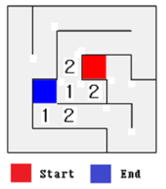
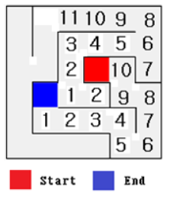
02
등고선 알고리즘
3. 알고리즘
종점을 0으로 두고 종점과 벽이 없는 인접한 블록에는 1이라고 씀
1과 벽이 없이 인접한 블록에는 2라고 씀
위를 반복하여 출발점에서 무게값이 적은 쪽(종점) 으로 이동함

Slide 20
03
Sensor.c
3. 알고리즘
발광센서를 켜주고, 수광 센서값을 읽는다.
센서값을 필터링 하여 마우스의 위치를 인지한다.
세팅된 센서값과 비교해서 중앙으로 포지셔닝을 한다.

Slide 21
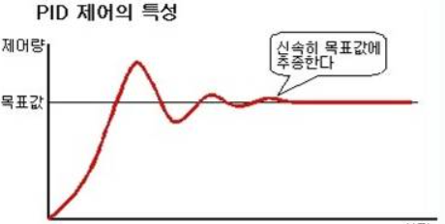
04
Motor.c
3. 알고리즘
PID 제어
P(비례)+I(적분)+D(미분) 제어를 사용하여 목표 거리나 속도에 근접함

Slide 22
04
Motor.c
3. 알고리즘
move_to_stop
두 모터의 속도와 거리를 각각 매개변수로 받는 함수
한 칸씩 주행하거나, 90도 턴, 180도 유턴할 때 사용
move_to_move
모터의 속도와 거리, 가속과 감속을 매개변수로 받는 함수
직진 가속시 이용

Slide 23
04
공지사항

Slide 24
01
과제
4. 공지사항
필요한 부품 7월 4일까지 구매
7월 8일 까지 솔리드웍스 사용하여 밑판, 모터 가드 그린 다음
검사 맡고
7월 8~9일 날 제작 맡기기

